Slide 1
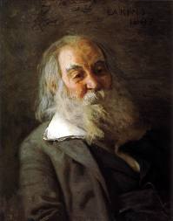
Волт Вітмен
- американський поет, есеїст, журналіст та гуманіст.
Підготувала
Учениця 10 класу
Мирненської ЗОШ
І-ІІІ ступенів
Котелюх Ірина
(31.05.1819 — 26.03.1892)

Slide 2
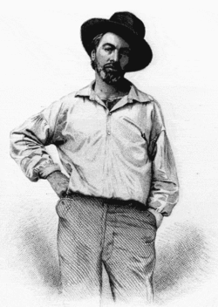
Волт Вітмен народився 31 травня 1819 року у фермерській родині у селі на Лонг-Айленді. Оскільки жив в робітничій сім'ї, то в 11 років вже працював «хлопчиком на побігеньках» у місцевого юриста безкоштовно, тільки за те, що юрист давав йому книги з бібліотеки.

Slide 3
Далі працював складачем у друкарні, журналістом. У 1846 році — став редактором у «Демократичній газеті», а в 1852 році розлучився з журналістикою і почав займатися літературною діяльністю.

Slide 4
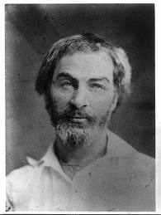
Наступний етап у житті поета - Громадянська війна у Сполучених Штатах (1861 -1865). Працюючи санітаром у тилових шпиталях, він не раз зазнавав смертельної небезпеки, доглядаючи тифозних і холерних хворих.

Slide 5
Повоєнні роки були дуже важкими для поета. Доля завдавала йому удару за ударом: він довго .не міг знайти роботу, потерпав від злиднів, поховав матір і брата. У 1873 році Вітмена вразив параліч.

Slide 6
Але поет не здавався. Він пройшов через усі випробування, зберігши любов до життя, до людей і віру в торжество добра і людяності.

Slide 7
На жаль, в останні десятиріччя життя Волта Вітмена розбив параліч, проте його могутній дух залишився незламним. У 1892р. Поета не стало. А на його могилі на високому пагорбі поставили гранітний пам'ятник, який він сам замовив…

Slide 8
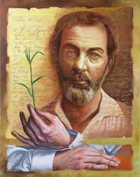
Музо! Я приношу тобі наше “тут” і наше “сьогодні”…
(В. Вітмен)

Slide 9
